Slide 1
ТЕНДЕНЦИИ И РИСКИ ИНФОРМАЦИОННОГО ПОЛЯ ЗА ПЕРИОД
22.02 - 28.02.2022

Slide 2
Группа тем | Количество инцидентов
Социальное обслуживание и защита - задержка выплат гражданам - оказание гос. соц. помощи - дети и многодетные семьи | 232
Дороги - нарушение правил очистки дорог от снега и наледи - ямы и выбоины на дороге | 87
Общественный транспорт - График движения общественного транспорта | 62
Благоустройство - нарушение правил уборки от снега и наледи внутридворового проезда, тротуара, площади - благоустройство общественного пространства | 45
ЖКХ - отсутствие холодной воды - отсутствие горячей воды - протечки с кровли | 39
Здравоохранение/Медицина - нехватка или сокращение врачей и медицинских учреждений | 28
Безопасность - безопасность общественных пространств | 13
Образование - содержание гос. образовательный организаций | 10
Коронавирус | 8
Мусор/Свалки/ТКО - уборка/вывоз мусора | 7
ОСНОВНЫЕ ТЕМЫ СООБЩЕНИЙ

Slide 3
ДИНАМИЧЕСКИЕ ИЗМЕНЕНИЯ

Slide 4

Путем анализа обращений пользователей из Тверской области в период с 22.02.22 по 28.02.22 специалистами ЦУР были выявлены наиболее приоритетные для рассмотрения направления жалоб. Данные направления являются структурными проблемами региона, решение которых может повысить рейтинг губернатора, а также уровень доверия жителей к власти.
Жалобы на работу государственного казенного учреждения Тверской области «Центр выплат «Тверская семья»
От жителей Тверской области массово поступают жалобы по вопросам выплат детских пособий, а также на проблемы с дозвоном на многоканальный телефон горячей линии государственного казенного учреждения «Центр выплат «Тверская семья».
ПОТЕНЦИАЛЬНО РЕШАЕМЫЕ ПРОБЛЕМНЫЕ ТЕМЫ

Slide 5
Необходимость расчистки дорог от снега
Жители региона жалуются на ненадлежащее качество расчистки дорог от снега. Сотрудниками ЦУР отмечены жалобы пользователей из Ржева (19) и Твери (9).
Необходимость ремонта дорог
Жители области сообщают о необходимости ремонта дорожного покрытия в районах. Зафиксированы жалобы пользователей из Бежецкого (4) и Конаковского районов (4), Твери (29).
Жалобы на работу общественного транспорта
Жители Твери (42) жалуются на работу перевозчика «Транспорт Верхневолжья». В частности, отмечены жалобы на нерегулярность движения маршрутов в утренние и вечерние часы пик.
ПОТЕНЦИАЛЬНО РЕШАЕМЫЕ ПРОБЛЕМНЫЕ ТЕМЫ

Slide 6
Необходимость благоустройства общественного пространства
Пользователи из Твери (15) сообщают о необходимости обустройства зон отдыха. ЦУРом особо отмечены предложения по благоустройству парка «Текстильщиков».
Проблема кадрового дефицита медицинского персонала
Жители региона жалуются на отсутствие врачей в местных учреждениях здравоохранения. Проблемы выявлены в Бежецком районе (2), Твери (1) и Торжке (2).
ПОТЕНЦИАЛЬНО РЕШАЕМЫЕ ПРОБЛЕМНЫЕ ТЕМЫ

Slide 7
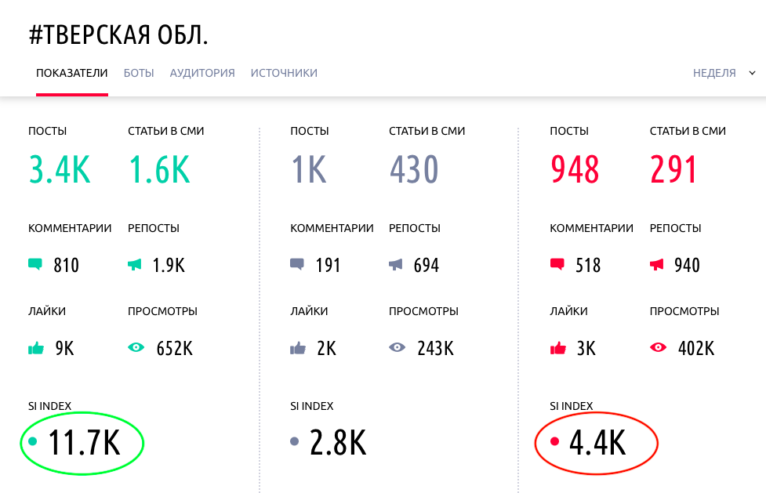
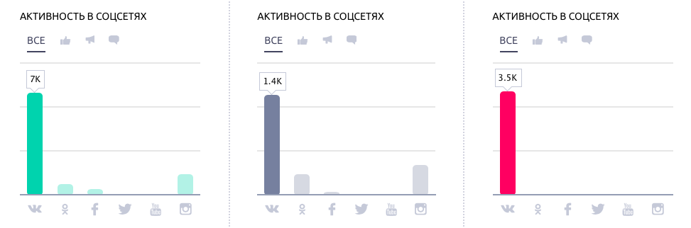
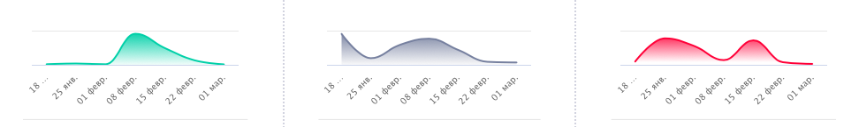
ОБЩАЯ ХАРАКТЕРИСТИКА ИНФОПОЛЯ
Основная активность аудитории приходится на социальную сеть ВКонтакте.
За отчетный период показатели позитивной соцреакции превзошли показатели негативной в 2,6 раза (отмечены зеленым и красным). Данные показатели связаны с преобладанием позитивных информационных поводов, которые вызвали интерес у пользователей.
Тема коронавируса в информационном поле региона в основном представлена в виде статистики о количестве заболевших. Соцреакция пользователей на данные публикации негативная. Резонансных событий на тему коронавируса и QR-кодов не зафиксировано.
За отчетный период показатели соцреакции пользователей вернулись на стандартный уровень для региона.
Резонасных информационных поводов не зафиксировано.
SI индекс - сумма лайков, репостов и комментариев.

Slide 8



ТОП НЕДЕЛИ ПО ОБЪЕМАМ СОЦРЕАКЦИИ
Основные позитивные и негативные события за отчетный период согласно данным системы «Prizma»
Самым обсуждаемым событием за отчетный период стала информация, что Губернатор Тверской области И.Руденя принял участие в торжественных мероприятиях в честь Дня защитника Отечества. Данный инфоповод по тональности соцреакции система мониторинга и анализа «Prizma» определила как позитивный.
Из числа событий с негативной соцреакцией следует отметить информацию, что в городе Старица Тверской области автомобиль ВАЗ 2115 съехал с моста и перевернулся.
В регионе продолжается информирование по вопросам эпидемиологической обстановки и вакцинации.
Основное количество публикаций связано с информацией о распространении коронавирусной инфекции в регионе и количестве заболевших.
За отчётный период в информационном поле не зафиксировано инфоповодов на тему QR-кодов.
Публикации по теме коронавируса не вошли в число популярных событий за отчетный период. Соцреакция на инфоповоды по теме коронавируса негативная.
Губернатор Тверской области И.Руденя принял участие в торжественных мероприятиях в честь Дня защитника Отечества
Количество публикаций - 426
SI индекс - 1,7k
Охват - 43,1k
Количество публикаций - 190
SI индекс - 1,2k
Охват - 116k
Автомобиль слетел с моста в Тверской области
SI индекс - сумма лайков, репостов и комментариев;
Охват - количество просмотров.

Slide 9
Инфоповод | Анализ и предложения
Автомобиль слетел с моста в Тверской области | В городе Старица на улице Станционной у дома №78в произошла дорожная авария с пострадавшим. ВАЗ 2115 упал с моста и перевернулся. За рулем автомобиля находился мужчина 1998 года рождения. Водитель не имеет признаков опьянения. По информации УГИБДД, водитель не справился с управлением транспортным средством. В аварии травмы получили пассажирка, женщина 2000 года рождения. Информационная отработка по данному инциденту не требуется.
АНАЛИЗ И ПРЕДЛОЖЕНИЯ ПО РАБОТЕ С ИНФОРМАЦИОННЫМИ ПОВОДАМИ

Slide 10
ТОП ТЕМ, ФОРМИРУЮЩИХ НОВОСТНУЮ ПОВЕСТКУ ПРАВИТЕЛЬСТВА РЕГИОНА
Тверская область примет эвакуированных из ДНР И ЛНР
Количество публикаций – 744
SI индекс – 19k
Охват – 740k
Губернатор И.Руденя осмотрел площадку строительства новых домов для переселения жителей Морозовского городка в Твери
Количество публикаций – 136
SI индекс – 664
Охват – 58,4k
И.Руденя вручил государственные и региональные награды
Количество публикаций – 250
SI индекс – 425
Охват – 24,3k
В Тверской области построят новый Речной вокзал
Количество публикаций – 141
SI индекс – 409
Охват – 21,6k
В Тверской области 350 подростков вакцинировались от коронавируса
Количество публикаций – 178
SI индекс – 126
Охват – 20,9k
В Тверской области расширена поддержка работодателей, которые трудоустраивают подростков
Количество публикаций – 114
SI индекс – 107
Охват – 11,6k
В Тверской области обсудили развитие туристической инфраструктуры Конаково
Количество публикаций – 41
SI индекс – 82
Охват – 47
В Тверской области откроют новые места в спортивных и творческих секциях
Количество публикаций – 38
SI индекс – 30
Охват – 413
Губернатора Тверской области переизбрали секретарем реготделения «Единой России»
Количество публикаций – 100
SI индекс – 20
Охват – 1k
В торговом центре в Твери проверили соблюдение санитарных требований
Количество публикаций – 50
SI индекс – 16
Охват – 926
По поручению И.Рудени в Тверской области издадут книгу детской писательницы Г.Лагздынь
Количество публикаций – 7
SI индекс – 4
Охват – 1
SI индекс - сумма лайков, репостов и комментариев;
Охват - количество просмотров.

Slide 11

УПОМИНАНИЯ ГУБЕРНАТОРА В ОТЧЕТНОМ ПЕРИОДЕ
Губернатор Тверской области И.Руденя принял участие в торжественных мероприятиях в честь Дня защитника Отечества
Количество публикаций – 426
Охват – 42,8k
Губернатор И.Руденя осмотрел площадку строительства новых домов для переселения жителей Морозовского городка в Твери
Количество публикаций – 136
Охват – 58,4k
Губернатор И.Руденя поздравил жителей Тверской области с Днем защитника Отечества
Количество публикаций – 124
Охват – 7,1k
Губернатор И.Руденя выразил соболезнования в связи с уходом из жизни ветерана тверской журналистики Киры Кочетковой
Количество публикаций – 31
Охват – 7,9k
Губернатора Тверской области переизбрали секретарем реготделения «Единой России»
Количество публикаций – 100
Охват – 1k
И.Руденя вошел в рейтинг «Губернаторская повестка» с темой бесплатной школьной формы
Количество публикаций – 52
Охват – 2,3k
SI индекс -
1,7k
SI индекс -
20
SI индекс -
664
SI индекс -
14
SI индекс -
284
SI индекс -
70
SI индекс - сумма лайков, репостов и комментариев;
Охват - количество просмотров.

Slide 12
Статистика
Количество постов | 315
Количество просмотров | 515 264
Вовлеченность | 7 107
Количество подписчиков | 500 200
ER | 1,4%
ПРОДВИЖЕНИЕ ПОЗИТИВНОЙ ПОВЕСТКИ ЧЕРЕЗ СИСТЕМУ "ГОСПАБЛИКИ"

Slide 13
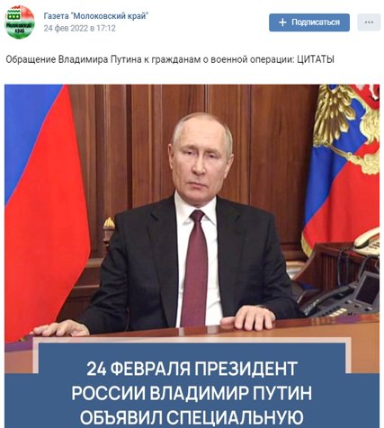
Паблики районных СМИ
САМЫЕ ПОПУЛЯРНЫЕ ПОСТЫ
Реакция на пост
Лайки | 414
Комментарии | 28
Репосты | 85

Slide 14
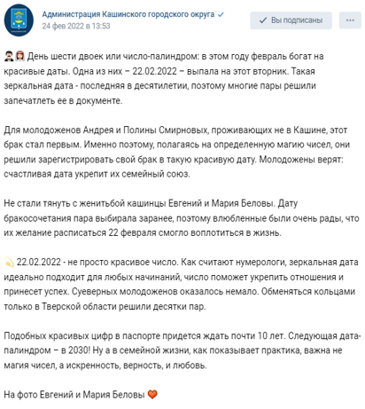
Кашинский городской округ
САМЫЕ ПОПУЛЯРНЫЕ ПОСТЫ
Реакция на пост
Лайки | 308
Комментарии | 8
Репосты | 37

Slide 15
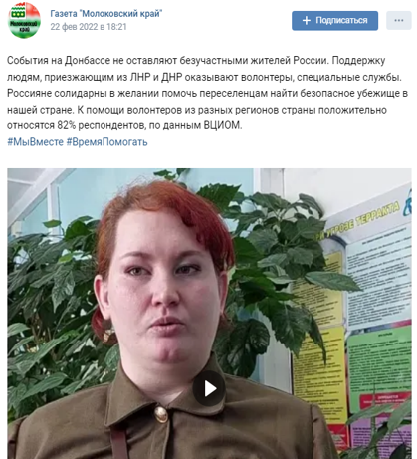
Паблики районных СМИ
САМЫЕ ПОПУЛЯРНЫЕ ПОСТЫ
Реакция на пост
Лайки | 214
Комментарии | 6
Репосты | 13

Slide 16
Оценка эффективности информационной кампании
Период:
20.02-01.03
Просмотры:
1 167 726
Посты:
1 742
Статьи в СМИ:
213
ЛОМ, блогер:
330
Средний ЕР:
1
Тема | Формат контента | Просмотры | Реакции | Индекс эффективности*
Международные отношения (Посты, СМИ) | Посты, СМИ | 928 243 | 7 764 | 0,8
Международные отношения (ЛОМ, Блогер) | ЛОМ, Блогер | 248 698 | 4 142 | 1,6

Slide 17
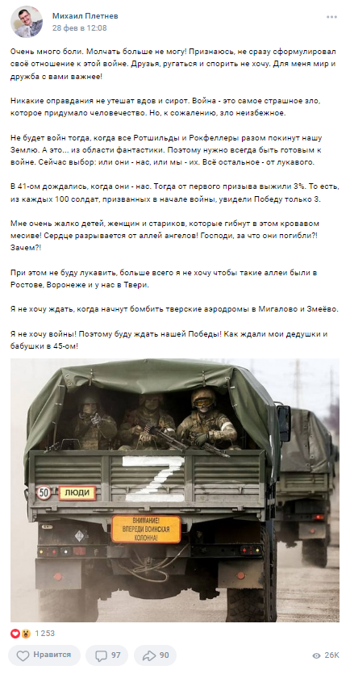
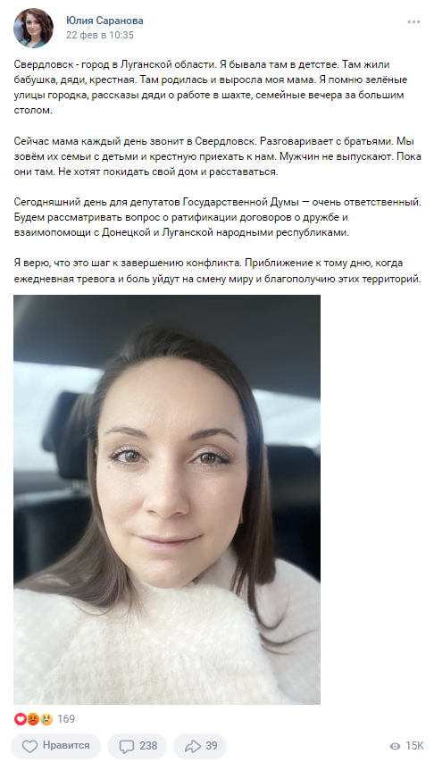
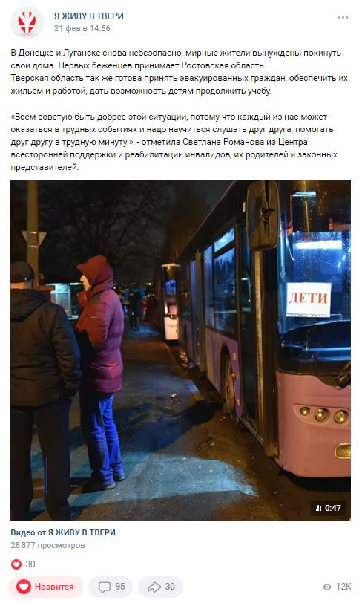
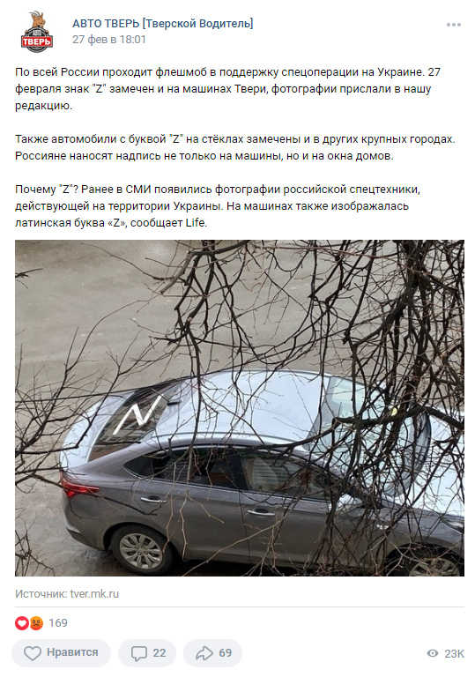
ПРИМЕРЫ ПОСТОВ
https://vk.com/wall-148312895_14403
https://vk.com/wall108196324_79832
https://vk.com/wall1664133_8980
https://vk.com/wall-123444634_102794

